Slide 1
Spring Cloud Zuul
朱文

Slide 2


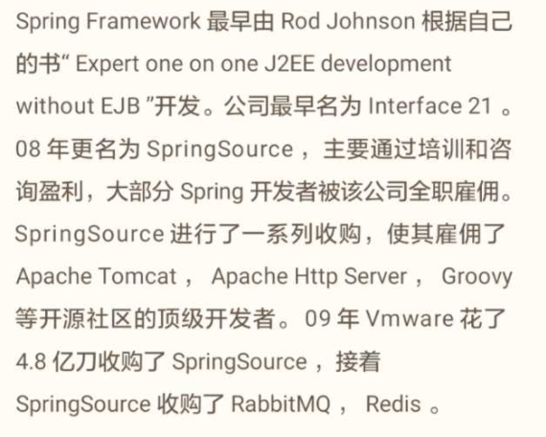
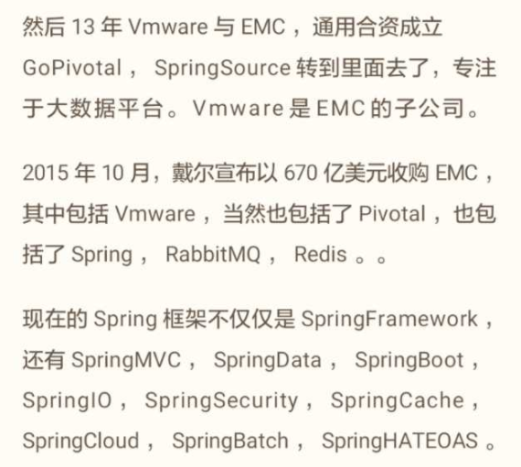
Spring和Pivotal
2/16

Slide 3
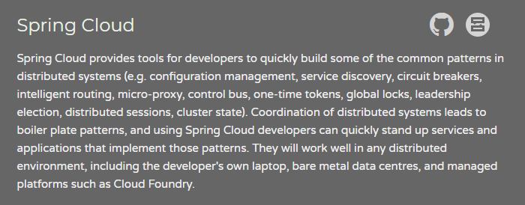
Spring Cloud
官网：http://projects.spring.io/spring-cloud/
Spring Cloud提供一整套工具集,方便开发者快速构建分布式系统和其中的通用模块（例如配置管理、服务发现、断路器、智能路由、微代理、控制总线、一次性令牌、全局锁、领导选择、分布式会话、集群状态）。通过这一套可靠的分布式系统模板，开发人员可以快速地启动服务，开发应用程序、部署模块。它们在任何分布式环境中都能很好地工作，包括开发人员自己的本地电脑、测试数据中心和云平台。
3/16

Slide 4
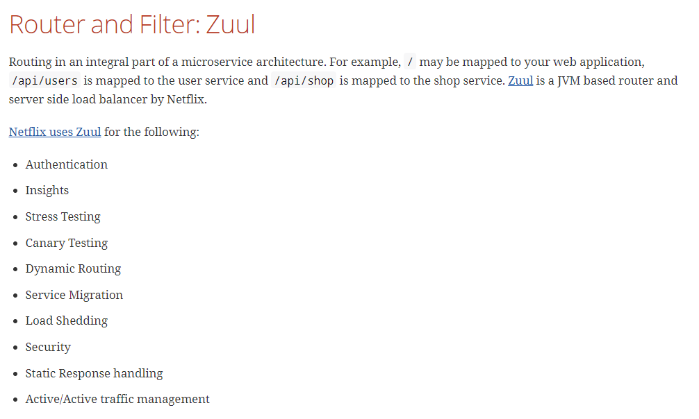
Zuul
4/16

Slide 5
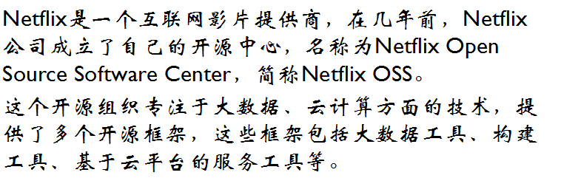
Netflix
5/16

Slide 6
项目关系图
spring
spring cloud
spring cloud zuul
6/16

Slide 7
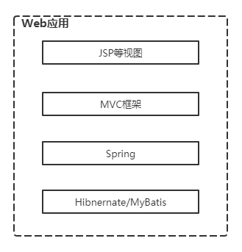
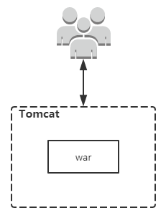
单体应用
7/16

Slide 8
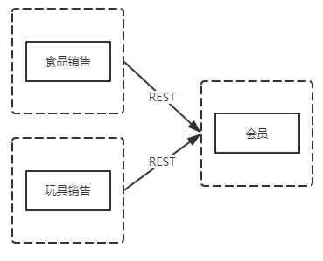
微服务构架
8/16

Slide 9
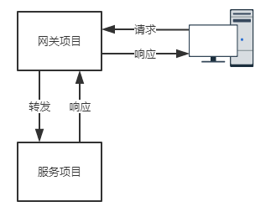
在项目中使用Zuul
9/16

Slide 10
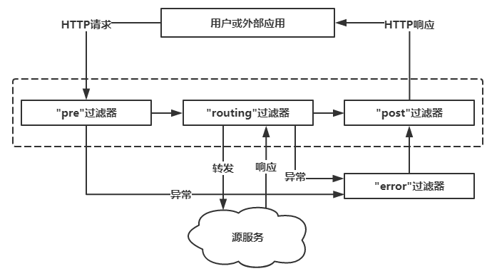
Zuul过滤器运行机制
10/16

Slide 11
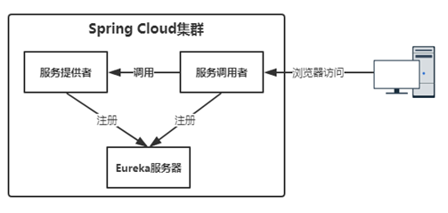
Spring Cloud集群结构图
11/16

Slide 12
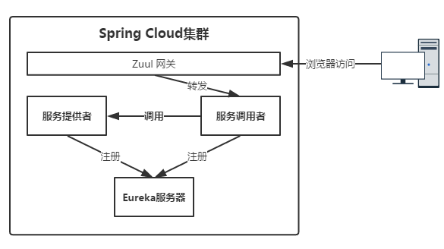
加入Zuul网关后的集群结构图
12/16

Slide 13
路由功能
1.简单路由
2.跳转路由
3.ribbon路由
4.自定义路由
5.路由地址过滤
6.路由规则查询
13/16

Slide 14
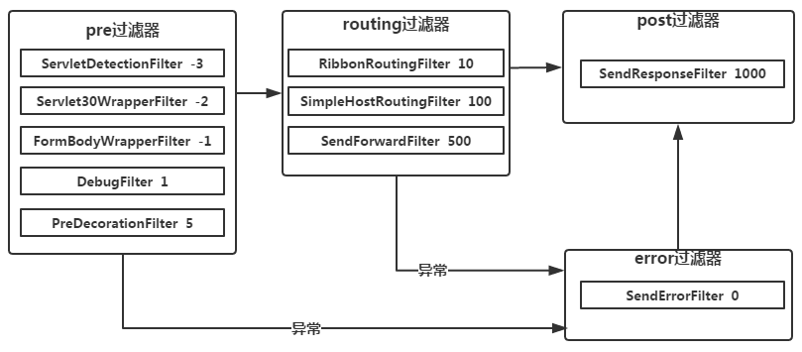
默认过滤器优先级
14/16

Slide 15
过滤功能
1.构建一个简单的登陆过滤器
15/16

Slide 16

Thanks
16/16

